Slide 1


RADIONICE ZA POTICANJE RASTUĆEG MENTALNOG SKLOPA KOD UČENIKA
RADIONICE ZA POTICANJE RASTUĆEG MENTALNOG SKLOPA KOD UČENIKA
KRISTINA KOS, OŠ I.G.KOVAČIĆ
KRISTINA KOS
OŠ IVANA GORANA KOVAČIĆA, ZAGREB

Slide 2
POJAM MISAONI (MENTALNI) SKLOP OZNAČAVA VJEROVANJA ILI NAČIN RAZMIŠLJANJA OSOBE. TO JE SKLOP UVJERENJA KOJI UTJEČE NA TO KAKO PRISTUPAMO RAZLIČITIM SITUACIJAMA U ŽIVOTU. DESETLJEĆA ISTRAŽIVANJA U DRUŠTVENIM ZNANOSTIMA I NEUROZNANOSTI POKAZUJU DA LJUDI IMAJU RAZLIČITA UVJERENJA O PRIRODI TALENATA I SPOSOBNOSTI.
FIKSNI I RASTUĆI MENTALNI SKLOP TERMINI SU DOBRO POZNATI U OBRAZOVANJU I SPORTU. TERMINE JE OSMISLILA CAROL DWECK, PROFESORICA PSIHOLOGIJE NA SVEUČILIŠTU STANFORD. DWECK I NJEN TIM DESETLJEĆIMA SU PROUČAVALI PONAŠANJE TISUĆA UČENIKA I SHVATILI KAKO NAČIN RAZMIŠLJANJA, I PONAJPRIJE KAKO NAČIN DOŽIVLJAVANJA VLASTITIH SPOSOBNOSTI, IGRA VRLO VAŽNU ULOGU U NJIHOVOJ MOTIVACIJI I POSTIGNUĆIMA. DJECA ČIJE RAZMIŠLJANJE PODRŽAVA RAST DOČEKUJU IZAZOVE KAO PRILIKE ZA POBOLJŠANJE TE VJERUJU DA SE NJIHOVE VLASTITE SPOSOBNOSTI MOGU PROMIJENITI UZ FOKUSIRAN TRUD. S DRUGE STRANE, DJECA S FIKSNIM NAČINOM RAZMIŠLJANJA VJERUJU DA POSJEDUJU OGRANIČENU KOLIČINU TALENATA KOJA SE NE MOŽE PROMIJENITI TE BJEŽE OD IZAZOVA KOJI BI MOGLI RAZOTKRITI NJIHOVE NESPOSOBNOSTI.
TEORIJSKI OKVIR
TEORIJSKI OKVIR

Slide 3
RASTUĆI MENTALNI SKLOP DAJE NAM ŽELJU I MOTIVACIJU ZA NAPRETKOM I PRITOM NIJE VAŽNO JESMO LI U OVOM TRENUTKU USPJEŠNI, VEĆ VJERUJEMO DA SE S DOVOLJNO TRUDA MOŽE POSTIĆI NAŠ KRAJNJI CILJ. OSOBE KOJE VJERUJU DA SU SPOSOBNOSTI NEPROMJENJIVE TEŽE PRIHVAĆAJU POGREŠKE JER MISLE DA SU ONE ODRAZ MANJKA SPOSOBNOSTI TE DA SE TRUDOM NE MOGU POBOLJŠATI. TAKVO MIŠLJENJE DOVODI DO ODUSTAJANJA, IZBJEGAVANJA POGREŠAKA I POVRATNIH INFORMACIJA, UMJESTO VIĐENJA POGREŠAKA KAO PRILIKE ZA POBOLJŠANJEM. ZATO, KAKO SAMA DWECK KAŽE: „MENTALNI SKLOP MIJENJA ZNAČENJE NEUSPJEHA.“
BUDUĆI DA SE VJEROVANJA MOGU MIJENJATI, MOŽE SE MIJENJATI I NAŠ MENTALNI SKLOP. ISTRAŽIVANJA SU POKAZALA DA PROMJENOM NAČINA RAZMIŠLJANJA MOŽEMO POTAKNUTI BOLJA POSTIGNUĆA.
TEORIJSKI OKVIR
TEORIJSKI OKVIR

Slide 4

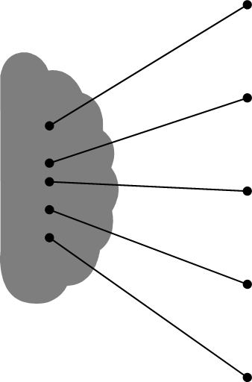
Orijentacija na razvoj
izazovi su motivirajući
ustrajanje unatoč
neuspjehu
stav da je trud nužan za uspjeh
učenje iz povratnih informacija o pogreškama
uspjeh drugih je i inspiracija i lekcija za vlastiti uspjeh
Fiksna orijentacija
izbjegavanje izazova
odustajanje čim stvari
postanu teške
stav da se trudom ne
postiže puno
ignoriranje korisnih povratnih informacija
ugroženost zbog uspjeha drugih

Slide 5
Fiksna orijentacija
Bolje da se držim onog što znam. Ili sam dobar u nečemu ili nisam.
Dobro je ovako kako je. Ništa se tu ne da bolje napraviti.
Ovo je gubitak vremena. Tu se ima toliko toga za shvatiti.
Bolje da odustanem, ionako nisam baš toliko pametna/an.
Lako je njoj/njemu. On/a je rođen pametan.
Orijentacija na razvoj
Želim učiti nove stvari. Ne bojim se riskirati.
Je li ovo zaista najbolje što mogu?
Što bi se moglo bolje?
Znam da će mi ovo koristiti iako je teško.
Probat ću na drugačiji način.
Pogreške mi pomažu da naučim.
Pitam se kako je njima uspjelo.

Slide 6
PRAKTIČNI OKVIR
SET RADIONICA ZA POTICANJE RASTUĆEG MENTALNOG SKLOPA KOD UČENIKA
UVOD: PRIČA O ANI KOJA NE MOŽE DOĆI DO SVOJE ZAVRŠNE PREZENTACIJE O LJUDIMA KOJI SU JE NADAHNULI JER JE OSTALA ZAKLJUČANA U ŠKOLSKOM ORMARIĆU.
UČENICI KREĆU U RJEŠAVANJE ZAGONETKI KAKO BI OTKRILI ŠIFRU ZA OTKLJUČAVANJE ORMARIĆA I POMOGLI ANI DOĆI DO PREZENTACIJE.
SVAKA RADIONICA SASTOJI SE OD UVODNE AKTIVNOSTI, ZADATKA OTKRIVANJA ŠIFRE KOJIM OTKRIVAJU I OSOBU KOJU JE ANA STAVILA U PREZENTACIJU, UPOZNAVANJA S KRATKOM BIOGRAFIJOM TE OSOBE, RASPRAVE ZAŠTO JE TA OSOBA RASTUĆEG MENTALNOG SKLOPA TE AKTIVNOSTI/IGRE VEZANE UZ OSOBU (KOJIM SE POTIČE RASTUĆI MENTALNI SKLOP).
PRAKTIČNI OKVIR

Slide 7
PRVA RADIONICA: SVLADAJ PREPREKU
PRVA RADIONICA: SVLADAJ PREPREKU!
UVOD | ANA JE DOBILA ZADATAK NAPRAVITI PREZENTACIJU I GOVOR U TRAJANJU OD 5 MINUTA O LJUDIMA KOJI SU JE NADAHNULI/INSPIRIRALI ZA SAT HRVATSKOG JEZIKA. DVA TJEDNA JE ISTRAŽIVALA, PRETRAŽIVALA INTERNET, ČITALA LITERATURU KAKO BI NJEZINA PREZENTACIJA BILA SAVRŠENA. NAPRAVILA JE 3-D POSTER SA SLIKAMA I CITATIMA NJOJ NAJZNAČAJNIJIH LJUDI. POSTER JE STAVILA U ORMARIĆ I ZAKLJUČALA GA. PRIJE SATA HRVATSKOG DOŠLA JE DO ORMARIĆA KAKO BI UZELA POSTER, NO ŠIFRA NIJE RADILA.
PRVA AKTIVNOST: OLUJA IDEJA | ŠTO JE POMISLILA ANA? UČENICI NABRAJAJU MOGUĆE MISLI KOJE SE ZAPISUJU NA PLOČU/FLIPCHART/POST IT PAPIRIĆE. KASNIJE SE MISLI PODIJELE U ONE KOJE SPADAJU U FIKSNI MENTALNI SKLOP I ONE KOJE SPADAJU U RASTUĆI MENTALNI SKLOP. KROZ PLAKAT ILI VIDEO UČENICIMA SE UKRATKO OBJASNI RAZLIKA IZMEĐU FIKSNOG I RASTUĆEG MENTALNOG SKLOPA. https://www.youtube.com/watch?v=2zrtHt3bBmQ
UVOD-NASTAVAK | ANA JE POMISLILA: „O NE, BEZ POSTERA NEĆU DOBITI DOBRU OCJENU KOJA MI TREBA KAKO BIH IMALA 5 NA KRAJU.“ NO ZNALA JE DA SE MORA SMIRITI TE DA ĆE SE PRONAĆI NEKO RJEŠENJE ZA NJEN PROBLEM. ANA TREBA VAŠU POMOĆ PRI OTKLJUČAVANJU ORMARIĆA. HOĆETE LI JOJ POMOĆI? KROZ 4 RADIONICE RJEŠAVATI ĆEMO ZAGONETKE, IGRATI IGRE, PUNITI STAKLENKU USTRAJNOSTI, KAKO BISMO JOJ POMOGLI NAĆI ŠIFRU I OTKLJUČATI ORMARIĆ.
DRUGA AKTIVNOST: ZAGONETKA | UČENICI POMOĆU PRILOGA RJEŠAVAJU ZAGONETKU KAKO BI DOBILI PRVI BROJ ŠIFRE. UZ TO OTKRIVAJU TKO JE PRVA OSOBA KOJA JE NA PLAKATU. 18 28 1 19 1 14 4 16 3 10 18 1 28 1 7 15 5 22 15 20 23 1 17 18 8 5 13 17 21 14 27 11 28 5 11 20 15 17 27 5 4 22 1 11 11 24 21 1 27 17 16 16 14 11 1. DVANAEST IZDAVAČKIH KUĆA ODBILO JE PRVI RUKOPIS HARRYJA POTTERA.

Slide 8
18 28 1 31 1 14 4 15
5 10 18 1 28 1 7 19 5 22
19 20 3 1
17 18 8 5 13 17 21 14
27 11 28 5 11 20 15 17 27 5 4
22 1 11 11 24 21 1 27 17 15 15 14 11 1.
A= | J-U= | 1
B | M·S | 8
C | F+Ć | 9
Č | C-M | 7
Ć | M-A | 3
D | Ć·F | 18
Đ | U+Ć
E | U-F | 14
F | D:Ć | 6
G | K·M | 30
H | S+D
I | M+Ć | 5
J | Ć·Č | 21
K | Š+Ć
L | R+M
LJ | U+F
M | Ć-A | 2
N | G+A
O | C+B
P | U+Č
Q | M+Z | 12
R | Q-A | 11
S | Z-F | 4
Š | D-M
T | Z+I
U | V-I | 20
V | A+P
Z | Č+Ć | 10
Ž | I·I
X | G-A
Y | Q+Q

Slide 9
PRVA RADIONICA: SVLADAJ PREPREKU
PRVA RADIONICA: SVLADAJ PREPREKU!
TREĆA AKTIVNOST: BIOGRAFIJA​ ​ | J.K.ROWLING ​ PRIJE DOSTA GODINA U ŠKOTSKOJ JE ŽIVJELA DJEVOJČICA PO IMENU JO. VOLJELA JE PISATI. ​ SVAKOG JUTRA BI USTAJALA I PRONALAZILA NEŠTO O ČEMU BI PISALA. KAD JE ZAVRŠILA SVOJU PRVU PRIČU O DJEČAKU HARRYJU POTTERU, HTJELA JU JE PODIJELITI SA SVIJETOM. JO JE POKAZIVALA PRIČU IZDAVAČIMA DILJEM ENGLESKE I SVI SU JE REDOM ODBIJALI. ​ NO JO NIJE ODUSTALA. REKLA JE AGENTU NEKA I DALJE TRAŽI IZDAVAČA JER JE VJEROVALA U PRIČU KOJU JE NAPISALA. IAKO JE PONEKAD BILA ZBUNJENA I RAZOČARANA SVIM TIM ODBIJANJEM, NASTAVILA JE DALJE. NAKON GODINA POKUŠAVANJA, KONAČNO JE NAŠLA IZDAVAČA U LONDONU KOJI JE IZDAO NJENU KNJIGU POD IMENOM J.K.ROWLING. NJENA PRIČA JE NAPOKON DOŠLA U DJEČJE RUKE. JO JE NAPISALA SERIJU KNJIGA O HARRYJU POTERU I POSTALA SVJETSKI POZNATA UPRAVO ZATO JER NIJE ODUSTALA. ​
RASPRAVA​ | ZAŠTO JE ANA ODABRALA BAŠ J.K. ROWLING? ŠTO JE RASTUĆE KOD J.K. ROWLING?​ ​
ČETVRTA AKTIVNOST: KAKO DA FIKSNO NARASTE?​ ​ | AUTORICA KOJA JE NADAHNULA ANU NIJE ODUSTALA OD PISANJA NI KAD JE BILO TEŠKO. U OVOJ AKTIVNOSTI UČENICI ĆE PISATI: SVAKI ĆE NAPRAVITI OTISAK SVOG DLANA, U NJEMU U SREDINI UPISATI SITUACIJU U KOJOJ MU/JOJ JE BILO TEŠKO I STAVITI DLAN U SREDINU. OSTALI IZVLAČE DLAN I U PRSTE UPISUJU ŠTO SI UČENIK MOŽE REĆI KAKO BI TA SITUACIJA ZA NJEGA BILA GROWIE. DRUGA VARIJANTA JE DATI UČENICIMA DLANOVE S ISPISANIM FIKSNIM REČENICAMA KOJE ONDA ONI TREBAJU PRETVORITI U GROWIE. ​ ​
ZADATAK ZA ZADAĆU | UČENICI DOBIVAJU RADNI LISTIĆ KOJI TREBAJU DONIJETI NA ZAVRŠNU, ČETVRTU RADIONICU. LISTIĆ JE O JEDNOM LIKU IZ KNJIGE KOJU SU PROČITALI ZA KOJEG TREBAJU NAPISATI OSOBINE, PO ČEMU BI ON IMAO RASTUĆI MENTALNI SKLOP, KOJI JE NJEGOV OMILJENI CITAT.

Slide 10
DRUGA RADIONICA:THINK OUTSIDE THE BOX
DRUGA RADIONICA: THINK OUTSIDE THE BOX
UVODNA AKTIVNOST | THE CANDLE PROBLEM- VIDEO: https://www.youtube.com/watch?v=FRtQNS5dFO8 PROBLEM SA SVIJEĆOM, POZNAT I KAO DUNCKEROV PROBLEM SA SVIJEĆAMA, JE KOGNITIVNI TEST PERFORMANSI, KOJI MJERI UTJECAJ FUNKCIONALNE FIKSNOSTI NA SPOSOBNOST RJEŠAVANJA PROBLEMA SUDIONIKA. TEST JE KREIRAO GESTALT PSIHOLOG KARL DUNCKER, A POSTHUMNO JE OBJAVLJEN 1945.GODINE. RASPRAVA: ZAŠTO NEKI LJUDI NE MOGU RIJEŠITI PROBLEM DOK SU ČAVLIĆI U KUTIJI?KAKVA JE VEZA OVOG EKSPERIMENTA I ONOG ŠTO SMO UČILI O RASTUĆEM MENTALNOM SKLOPU?
PRVA AKTIVNOST: ZAGONETKA | --- .--. .-. .- …. .-- .. -. ..-. .-. . -.-- … …. --- .-- - .-. .- .--- .- -.-- .--- . ..--- ….. … . --.. --- -. .- OPRAH WINFREY SHOW TRAJAO JE 25 SEZONA.
DRUGA AKTIVNOST: BIOGRAFIJA | OPRAH WINFREY ROĐENA JE 29.1.1954. U KOSCIUKO, MISSISSIPPI. OPRAH JE TV VODITELJICA, PRODUCENTICA, GLUMICA, PODUZETNICA. ŽIVOT JOJ NIJE UVIJEK BIO LAK.ČESTO JE MIJENJALA MJESTO STANOVANJA, ŽIVEĆI MALO KOD MAME, MALO KOD BAKE, ZBOG ČEGA SE OSJEĆALA NEŽELJENOM. BILA JE SIROMAŠNA I ZLOSTAVLJANA. SA ČETRNAEST GODINA SELI K OCU KOJI JOJ POMAŽE DA SE USMJERI NA ŠKOLOVANJE. IAKO JOJ JE OTAC BIO STROG, IPAK JU JE USMJERAVAO I DA NJENOM ŽIVOTU STRUKTURU. OPRAH JE BILA ODLUČNA I USTRAJNA. KAD JE IMALA 22 GODINE, ZAPOSLILA SE U NOVINSKOJ KUĆI U MARYLANDU , NO TO NIJE DOBRO ZAVRŠILO. OTPUSTILI SU JE JER NIJE BILA „PRIKLADNA ZA TELEVIZIJU“. 1985.GODINE TELEVIZIJSKA POSTAJA U CHICAGO DALA JOJ JE POSAO VODITELJICE JUTARNJE EMISIJE ČIME JE POSTALA NACIONALNO POZNATA. MAGAZIN FORBES PROGLASIO JE OPRAH JEDNOM OD NAJBOGATIJIH AFROAMERIKANKI 20.STOLJEĆA. TAKOĐER JE JEDNA OD RIJETKIH CRNACA MILIJUNAŠA. LIFE MAGAZIN PROGLASIO JU JE NAJUTJECAJNIJOM ŽENOM. OPRAH JE POMOGLA PRIKUPITI VIŠE OD 50 MILIJUNA DOLARA U HUMANITARNE SVRHE. PUNO JE PRIDONIJELA OBRAZOVANJU MLADIH CRNKINJA U JUŽNOJ AFRICI.

Slide 11
--- .--. .-. .- …. .-- .. -. ..-. .-. . -.--
… …. --- .-- - .-. .- .--- .- -.--
.--- .
..--- ….. … . --.. --- -. .-
A | .-
B | -…
C | -.-.
D | -..
E | .
F | ..-.
G | --.
H | ….
I | ..
J | .---
K | .-.
L | .-..
M | --
N | -.
O | ---
P | .--.
Q | --.-
R | .-.
S | …
T | -
U | ..-
V | …-
Z | --..
W | .--
X | -..-
Y | -.--
1 | .----
2 | ..---
3 | …--
4 | ….-
5 | …..

Slide 12
DRUGA RADIONICA: THINK OUTSIDE THE BOX
DRUGA RADIONICA: THINK OUTSIDE THE BOX
RASPRAVA | PO ČEMU JE OPRAH GROWIE? ZAŠTO JU JE ANA ODABRALA?
TREĆA AKTIVNOST: BRZALICE | ZA RAD U MEDIJIMA (TELEVIZIJA, RADIO..) BITNO JE LIJEPO SE I PRAVILNO IZRAŽAVATI. STOGA JE SLJEDEĆA AKTIVNOST VJEŽBANJE IZGOVORA. BRZALICE : TURE BURE GURA, BULA BURE VALJA, BOLJE TURE BURE GURA NEGO BULA BURE VALJA. NA VRH BRDA VRBA MRDA. IGLA IGRA IGRU IGLE. NA ŠTRIKU SE SUŠI ŠOSIĆ. SUŠI SE, SUŠI SE ŠOSIĆU MOJ! CVRČI, CVRČI CVRČAK NA ČVORU CRNE SMRČE. ČIČA ČVORAK ČUVA ČETU ČAVKI. MIŠ UZ PUŠKU MIŠ NIZ PUŠKU, NASRED PUŠKE VODU PIJE. KRALJ KARLO I KRALJICA KLARA SU KRALI KLARINET. SVRAKA SVRAKU PRESKAKALA, SVAKA SVRAKA SKAKA NA DVA KRAKA. USIRIŠE LI TI SE SIR? BRSTI BRŠLJAN BRDSKA KOZA, JARAC JARE JARKOM VOZA. KAD MISLIŠE NA TE, RAZVESELIŠE LI TE? ČETIRI ČAVČIĆA NA ČUNČIĆU ČUČEĆI CIJUČU. SVAKI UČENIK IZVLAČI IZ KUTIJE/KOŠARE BRZALICU I POKUŠAVA JU ČIM BRŽE IZGOVORITI. BROJI SE BROJ POKUŠAJA, STAVLJA ŽETON U STAKLENKU POKUŠAJA, NAGRAĐUJE PLJESKOM AKO NIJE ODUSTAO.
ČETVRTA AKTIVNOST: IGRA DR.EUREKA | DR. EUREKA JE IGRA KOJA OD VAS TRAŽI BRZO RAZMIŠLJANJE I BRZE RUKE. SVAKI IGRAČ DOBIJE 3 EPRUVETE SA PO 2 RAZLIČITE KUGLICE U NJIMA. NA POČETKU SVAKOG KRUGA IZVLAČI SE KARTICA SA ZADATKOM KOJI OD IGRAČA TRAŽI DA PROMIJEŠA KUGLICE ONAKO KAKO JE NACRTANO. TKO PRVI ZAVRŠI, TREBA VIKNUTI EUREKA!. IGRA RAZVIJA LOGIKU I FINU MOTORIKU.

Slide 13
TREĆA
RADIONICA:
ČESTITAMO, POGREŠKA JE
TREĆA RADIONICA: ČESTITAMO, POGREŠKA JE
UVODNA AKTIVNOST | STVARI KOJE SU NASTALE POGREŠKOM https://www.youtube.com/watch?v=qO1brxn1rNs RASPRAVA: AKO SE SJETIMO PRIČE O RASTUĆEM I FIKSNOM MENTALNOM SKLOPU, KAKVE VEZE IMAJU OVA OTKRIĆA S TIM?
PRVA AKTIVNOST: ZAGONETKA | THOMAS EDISON IMAO JE TETOVAŽU OD PET TOČAKA. 14 35 44 41 54 31 11 42 54 43 33 42 53 41 43 44 31 14 31 14 43 45 41 15 34 43 11 23 31 14 14 43 55 41 52 41.
DRUGA AKTIVNOST: BIOGRAFIJA | THOMAS ALVA EDISON THOMAS ALVA EDISON ROĐEN JE 11. VELJAČE 1847. U MYLINU, OHIO. BIO JE POSLJEDNJE OD SEDMERO DJECE U OBITELJI. NJEGOV OTAC SAMUEL BIO JE POLITIČAR , A MAJKA ŠKOLSKA UČITELJICA. THOMAS JE POHAĐAO ŠKOLU SAMO 3 MJESECA PRIJE NEGO SU GA IZBACILI JER SU GA SMATRALI TEŠKIM ZA UČENJE. NAKON TOGA GA JE MAJKA ŠKOLOVALA KOD KUĆE. KAO DIJETE BOLOVAO JE OD ŠARLAHA I UPALE UHA, ZBOG ČEGA JE IMAO DJELOMIČNO OŠTEĆENJE SLUHA KOJE JE U POODMAKLIM GODINAMA PRERASLO U GLUHOĆU. KADA JE IMAO 12 GODINA, THOMAS EDISON UVJERIO JE SVOJE RODITELJE DA DOZVOLE PRODAJU NOVINA U VLAKOVIMA. NAKON NEKOG VREMENA, ČAK JE POČEO IZDAVATI VLASTITE MALE NOVINE POD NAZIVOM MAGISTRALNY BULLETIN. VOLIO JE KEMIJSKE EKSPERIMENTE I ČAK JE STVORIO MALI LABORATORIJ U JEDNOM OD VAGONA. UPRAVO NA JEDNOJ OD OVIH POSTAJA DOGODIO SE DOGAĐAJ KOJI JE PROMIJENIO THOMASOV ŽIVOT. SPASIO JE IZ VLAKA 3-GODIŠNJEG SINA NAČELNIKA KOLODVORA. ZA NAGRADU GA JE NAUČIO TELEGRAFSKOM POSLU. ČIM JE SKUPIO DOVOLJNO NOVACA THOMAS JE OTVORIO VELIKE LABORATORIJE U KOJIMA JE PROVODIO POKUSE. IZMISLIO JE MNOGO TOGA NOVOGA: ŽARULJU, VIDEOKAMERU, MIRKOFON, STROJ ZA TETOVIRANJE..KATKAD SU NJEGOVI POKUSI I IZUMI PROPALI.THOMAS TO NIJE SMATRAO NEUSPJEHOM. „NISAM PODBACIO, SAMO SAM PRONAŠAO 10000 NAČINA KAKO TO NE RADI.“, ZNAO JE REĆI.

Slide 14
41 53 34 35 14 45
13 11 24 45 34 33
24 35 14 34 44 13
41 13 41 34 54 14 51 43
34 11 32 13 41
41 34 55 14 21 14.
 | 1 | 2 | 3 | 4 | 5
1 | D | B | E | A | C
2 | K | G | F | I | K
3 | L | P | N | O | M
4 | T | R | U | J | S
5 | Ž | Z | H | V | Č

Slide 15

TREĆA RADIONICA: ČESTITAMO, POGREŠKA JE
TREĆA RADIONICA: ČESTITAMO, POGREŠKA JE
RASPRAVA | ZAŠTO JE EDISON INSPIRIRAO ANU? PO ČEMU SE MOŽE ZAKLJUČITI DA JE IMAO RASTUĆI MENTALNI SKLOP?
TREĆA AKTIVNOST: VIŠE, VIŠE, NAJVIŠE | UČENICI SE PODIJELE U TIMOVE OD TRI UČENIKA. SVAKI TIM DOBIVA ODREĐENI RAZLIČITI BROJ ČAČKALICA/ŠTAPIĆA I PLASTELINA. ZADATAK JE TIMA SAGRADITI NAJVIŠI MOGUĆI TORANJ OD DOBIVENOG MATERIJALA. PRITOM KORISTE DE BONO TEHNIKU ŠEŠIRA: KAD DOĐU DO POGREŠKE ILI ZAPNU, STAVE PLAVI ŠEŠIR I PITAJU SE GDJE SU I ŠTO MOGU IZ OVOG ŠTO SU DOSAD RADILI/IZGRADILI NAUČITI, PRIMIJENITI ZA DALJE. ONDA STAVLJAJU ZELENI ŠEŠIR I RADE PLAN ZA DALJE, PRIJE TOGA SAGLEDAJU POZITIVNE I NEGATIVNE STRANE PLANA (ŽUTI I CRNI ŠEŠIR). I NA KRAJU CRVENI ŠEŠIR S KOJIM SE PITAJU KAKO SE OSJEĆAJU. PRILIKOM RADA U STAKLENKU POKUŠAJA STAVLAJU ŽETON ZA SVAKI NASTAVAK GRADNJE, KAD SU KRENULI IZ POČETKA..

Slide 16
ČETVRTA RADIONICA: GAME, SET, MATCH
ČETVRTA RADIONICA: GAME, SET, MATCH
UVODNA AKTIVNOST IGRA „UHVATI KUGLICU“ | POTREBNI MATERIJAL: KUGLICE OD VATE VELIKA ŽLICA ILI LOPATICA VELIKA ZDJELA POVEZ PREKO OČIJU KUGLICE VATE RASPOREDE SE PO STOLU. ZADATAK JE UČENIKA DA, IMAJUĆI POVEZ NA OČIMA, ŽLICOM POKUPE ŠTO VIŠE KUGLICA U ROKU OD 1 MINUTE I STAVE IH U ZDJELU. UČENICIMA SE SVAKI PUT IZNOVA MJERI JEDNA MINUTA DOK SVE KUGLICE NE STAVE U ZDJELU.
DRUGA AKTIVNOST: ZAGONETKA | PIPGEN ŠIFRA (U PRILOGU JE TEKST I ŠIFRA POMOĆU KOJE MORAJU ODGONETNUTI TEKST). SERENA JE OSVOJILA 23 GRAND SLAM TURNIRA.
TREĆA AKTIVNOST: BIOGRAFIJA | SERENA WILLIAMS AMERIČKA JE TENISAČICA KOJA JE OSVOJILA 23 GRAND SLAM TURNIRA ŠTO JE ČINI NAJUSPJEŠNIJOM TENISAČICOM U ŽENSKOJ I MUŠKOJ KONKURENCIJI. TROSTRUKA JE OLIMPIJSKA POBJEDNICA. PROFESIONALNIM TENISOM POČELA SE BAVITI S 15 GODINA I BILA JE ODUŠEVLJENA. NO USKORO SU JE LJUDI POČELI KRITIZIRATI I RUŽNO KOMENTIRATI NJEN IZGLED I OBITELJ. U TIM TEŠKIM VREMENIMA OSJEĆALA SE NEUSPJEŠNO. NO OBITELJ JOJ JE PRUŽALA SNAGU, LJUBAV I PODRŠKU. SERENA JE ODLUČILA BORITI SE I USREDOTOČITI SE NA SVOJU IGRU. BILA JE SAMOUVJERENA I USTRAJNA U TOME DA USPIJE. NA TAJ NAČIN POSTIGLA JE NAJVEĆI USPJEH U SVIJETU TENISA.

Slide 17
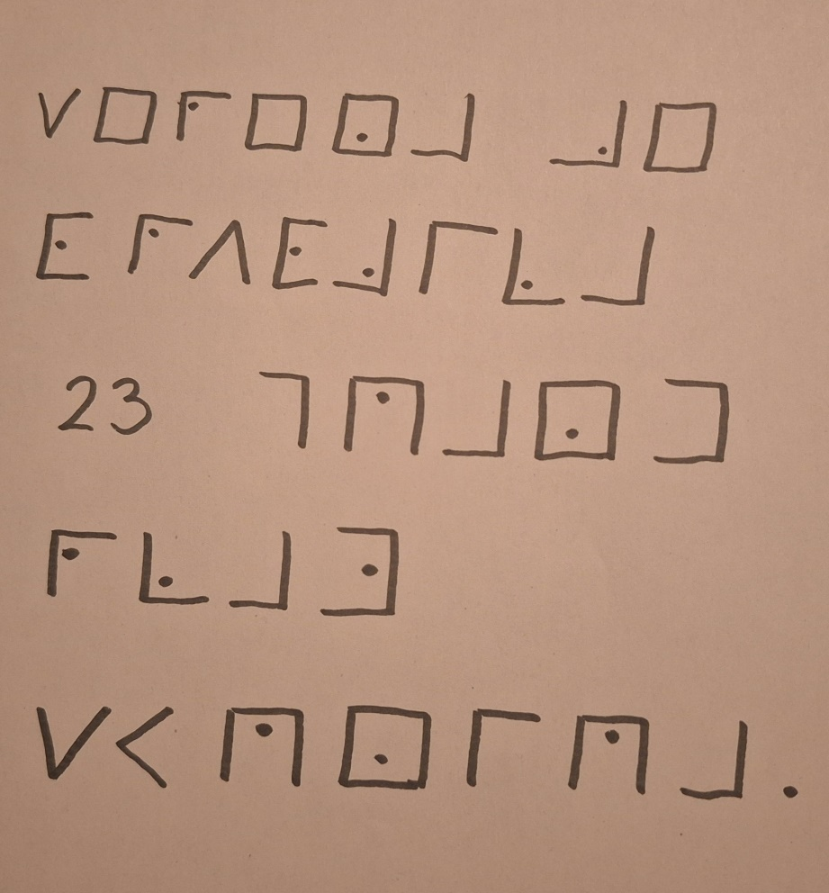
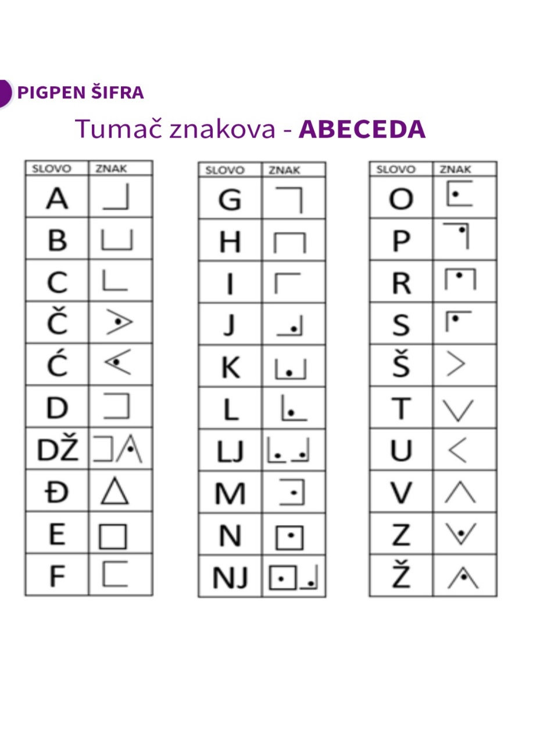
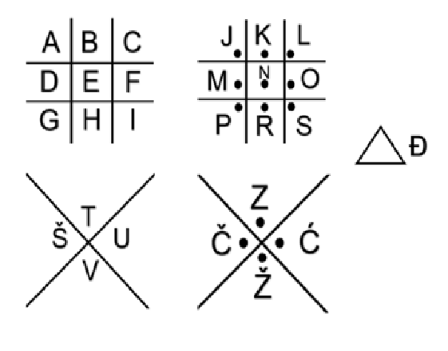

Slide 18
ČETVRTA RADIONICA: GAME, SET, MATCH
ČETVRTA RADIONICA: GAME, SET, MATCH
RASPRAVA: | PO ČEMU JE SERENA GROWIE?
ČETVRTA AKTIVNOST: DRUŠTVENA IGRA SET | SET JE APSTRAKTNA KARTAŠKA IGRA U KOJOJ IGRAČI MORAJU ŠTO BRŽE PREPOZNAVATI ODREĐENE UZORKE MEĐU PONUĐENIM KARTAMA. NAJBRŽI IGRAČ SA NAJVIŠE ISPRAVNIH UOČAVANJA NA KRAJU IGRE JE POBJEDNIK. U IGRI SET, SVAKA KARTA IMA NACRTAN 1-3 OBJEKTA, S TIME DA SVI OBJEKTI NA KARTI IMAJU ISTU BOJU, ISTI OBLIK I ISTU ISPUNJENOST BOJOM. MOGUĆE SU 3 BOJE: ZELENA, LJUBIČASTA I CRVENA. MOGUĆA SU 3 OBLIKA: ROMB, OVALNI I NEPRAVILNI, TE MOGU BITI ISPUNJENI NA 3 NAČINA: PUNOM BOJOM, ISCRTKANOM ILI PRAZNI. SVI IGRAČI SE NATJEČU ISTOVREMENU U ZADATKU PREPOZNAVANJA SETA MEĐU PONUĐENIH 12 KARATA. SET ČINE 3 KARTE KOJE SU ILI ISTE ILI RAZLIČITE U SVA ČETIRI OBILJEŽJA.. KADA IGRAČ UOČI 3 KARTE KOJE SMATRA DA ČINE TRAŽENU CJELINU, GLASNO KAŽE “SET!” I OSTALIM IGRAČIMA DOKAŽE SVOJU TVRDNJU. AKO JE U PRAVU, DOBIJE TE 3 KARTE. AKO JE POGRIJEŠIO, NE MOŽE PROGLASITI NOVI SET DOK TO NE NAPRAVI DRUGI IGRAČ. MOGUĆE JE IGRATI I S NEGATIVNIM BODOVIMA, KAD IGRAČ GUBI KARTE AKO POGRIJEŠI.
ZAVRŠNA AKTIVNOST: KREATIVNOST NA DJELU- PLAKAT/OLOVKE/ OZNAČIVAČI STRANICA | UČENICI RADE PLAKAT O TOME ŠTO ZNAČI IMATI RASTUĆI MENTALNI SKLOP, OLOVKE S NATPISIMA KOJI MOTIVIRAJU/POTIČU MENTALNI RASTUĆI SKLOP, BOOKMARKOVE S IZJAVAMA POZNATIH LJUDI KOJI SU MENTALNIM SKLOPOM PREVLADALI PREPREKE. Nije da sam ja tako pametan, ja samo ostajem s problemima duže i upornije. U životu sam imao mnogo padova … ali zato sam na kraju i uspio. Mogu prihvatiti neuspjeh, svakome se dogodi da ne uspije u nečemu. Ali, ne mogu prihvatiti odustajanje. Prepreke ne smiju te zaustave. Ako naletiš na zid, nemoj dići ruke i odustati. Nađi način kako da ga zaobiđeš, prođeš kroz njega, ili ga preskočiš. - Ne može se vjerovati u nemoguće! - Samo imaš malo iskustva - reče Kraljica. - U tvojim godinama, svaki dan sam pola sata odvajala za to! U nekim danima uspijevala sam da povjerujem u desetak nemogućnosti prije doručka!

Slide 19
ČETVRTA RADIONICA: GAME, SET, MATCH
ČETVRTA RADIONICA: GAME, SET, MATCH
OTKRIVANJE ŠIFRE | NA KRAJU NAŠEG PUTA IMAMO 4 BROJA KOJA ĆE NAM POMOĆI PRONAĆI ŠIFRU ZA ANIN ORMARIĆ I POMOĆI JOJ DOBITI NAGRADU ZA NJEN TRUD. DVANAEST IZDAVAČKIH KUĆA ODBILO JE PRVI RUKOPIS HARRYJA POTTERA. OPRAH WINFREY SHOW TRAJAO JE 25 SEZONA. THOMAS EDISON IMAO JE TETOVAŽU OD PET TOČAKA. SERENA JE OSVOJILA 23 GRAND SLAM TURNIRA. ŠIFRA NJENOG ORMARIĆA JE: PRVI TRAG MINUS 3 DRUGI TRAG PODIJELJENO NA 5 TREĆI TRAG PLUS 1 OD ČETVRTOG TRAGA NAPRAVITE ODLIČAN BROJ I ODGOVOR JE..?
STAKLENKE USTRAJNOSTI | UČENICIMA SE POKAŽU NJIHOVE STAKLENKE USTRAJNOSTI (KOJE BI TREBALE BITI ISPUNJENE ŽETONIMA POKUŠAJA) I RAZGOVARA SE O OTPORNOSTI I USTRAJNOSTI. UČENICI TAKOĐER PREDSTAVLAJU SVOJ OMILJENI GROWIE LIK IZ KNJIGE.

Slide 20
HVALA NA POZORNOSTI!

